Slide 1
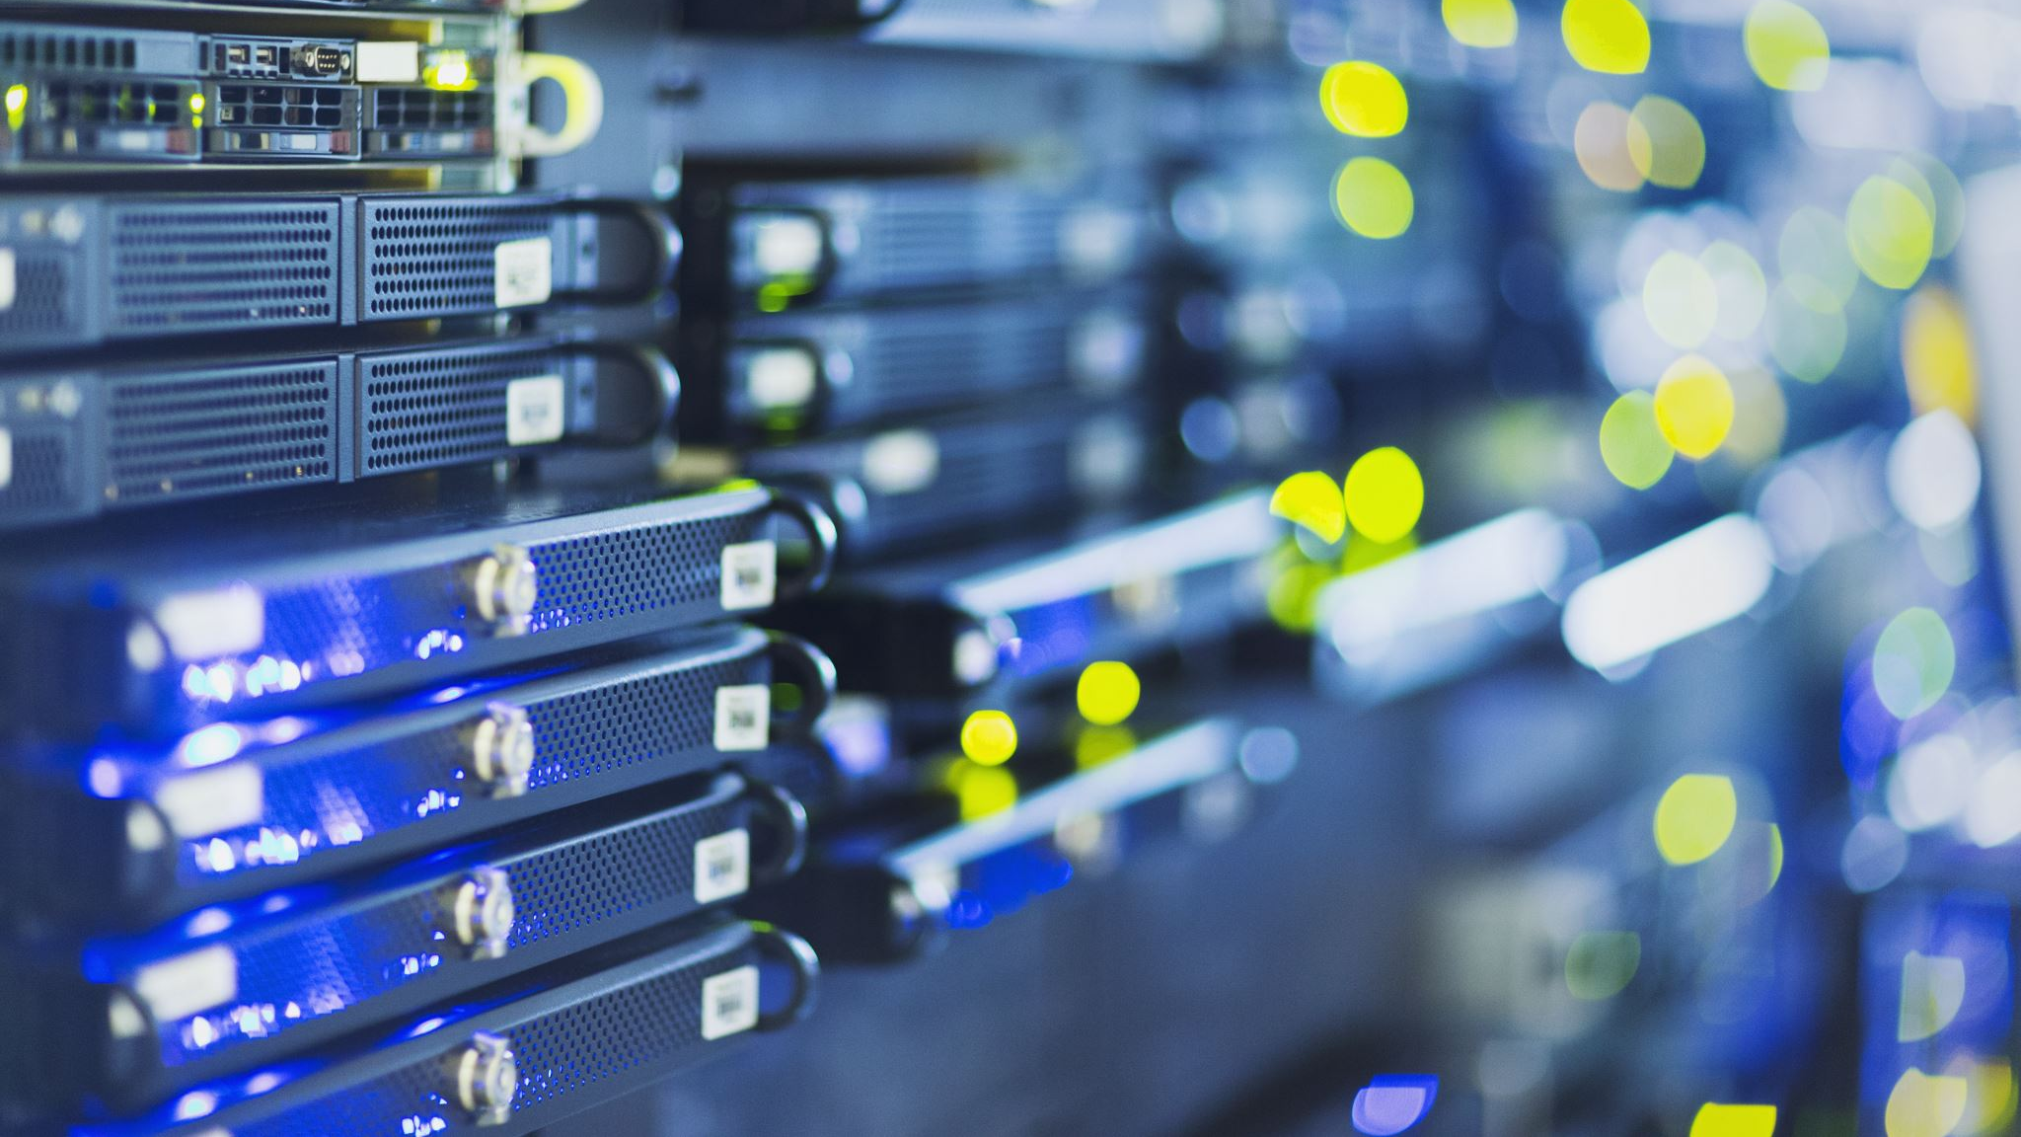
Repàs del model OSI, TCP/IP i Sockets

Slide 2
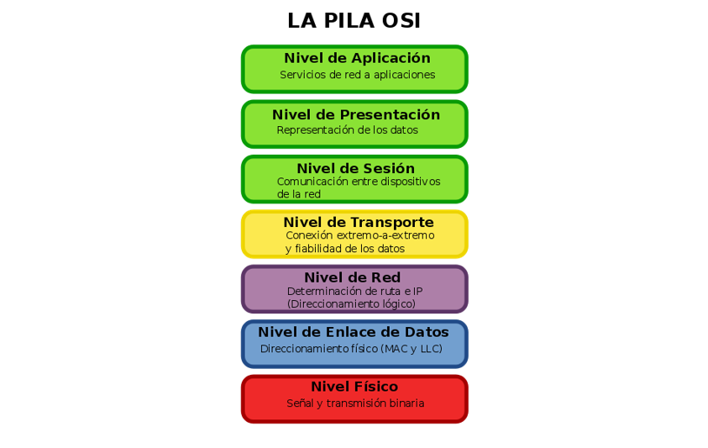

Slide 3
Aplicació
Accés a l’entorn OSI per als usuaris i serveis de informació distribuïda (semàntica). Defineix els protocols utilitzats per les aplicacions per intercanviar dades
Presentació
Proporciona als processos d’aplicació independència respecte a les diferències en la representació de les dades (sintaxis), codificació de text, numèrica,...
Representació interna
Compressió de dades, criptografia
*Semàntica: (del grec semantios, que té significat). Referit a aspectes del significat, sentit o interpretació de signes, símbols o expressions
*Sintaxis: Part de la gramàtica que estudia les formes de combinar les paraules, així com les relacions sintamàtiques i paradigmàtiques entre elles.ar texto

Slide 4
Sessió
Control de comunicació entre les aplicacions
Estableix, gestiona i tanca les connexions (sessions) entre les aplicacions cooperadores (LOGIN)
Sincronització
Control del diàleg
Gestió de testimonis (tokens)

Slide 5
Transport
Seguretat, transferència transparent de dades entre nodes extrems, amb recuperació de errors i control de flux origen – destí
Unitat d’informació: Segment
Divisió de la informació en segments
Gestió de la mida de paquets
Multiplexació de connexions
Tipus de servei (punt a punt, difusió)
Assignació de connexió a procés
Establiment i alliberament de la connexió
Control de flux

Slide 6
Xarxa
Independència dels nivells superiors respecte a les tècniques de commutació i transmissió
Responsable de l’establiment, manteniment i tancament de les connexions
Unitat d’informació: El paquet
Operacions de la subxarxa
“Enrutament” o encaminament
Control de congestió
Tarificació
Dificultats per les diferències entre xarxes (adreces, mides, protocols)

Slide 7
Enllaç de dades
Servei de transferència de dades segures a través de l’enllaç físic. Envia blocs de dades (trames) gestionant la sincronització, el control d’errors i de flux
Unitat d’informació: la trama
Control d’errors
Establiment dels límits de les trames
Gestió de trames duplicades, errònies o perdudes
Control de flux

Slide 8
Física
Transmissió de cadenes de bits no estructurats per sobre del mitjà físic
Unitat d’informació: el bit
Característiques elèctriques i mecàniques
Tipus de transmissió
Com s’estableix i finalitza la connexió?

Slide 9
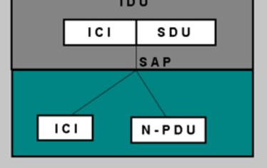
N-PDU: Unitat de dades del protocol de la capa N
N-SDU: Unitat de dades de servei de la capa N
N- PCI: Informació de Control de Protocol de la capa N
N- IDU: Unitat de dades de la interficie
N- ICI Informació de control de la Interficie

Slide 10
Quan una PDU passa d’una capa N, p.e. Presentació cap a la capa N-1 (sessió) li afegeix la corresponent capcelera ICI i la transforma així en una IDU.
La capa de sessió reb la IDU, extreu la capcelera ICI i es queda amb la informació, la SDU.
A aquesta informació li afegeix la seva pròpia capcelera (PCI), constituint així la PDU de la capa de sessió.

Slide 11
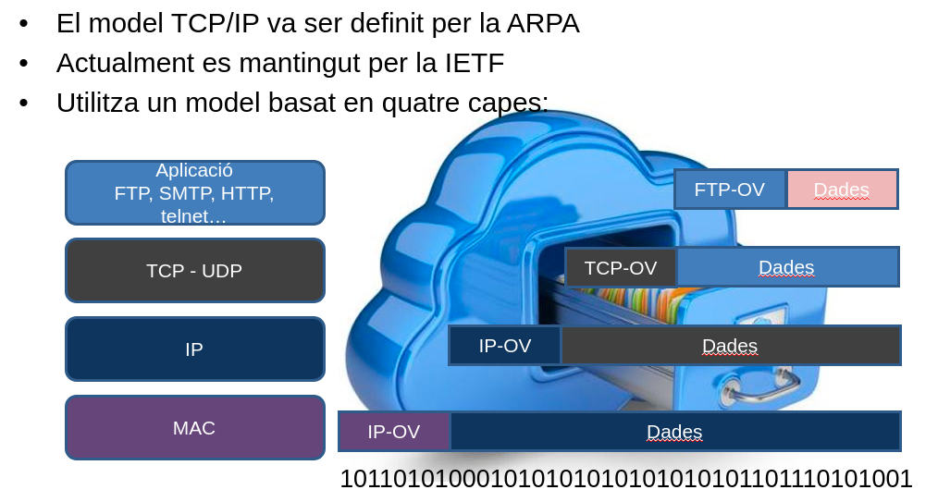

Slide 12
Exercici 1
L’Albert vol enviar a l’Anna un e-mail per preguntar-li quan s’han d’entregar els problemes de Xarxes i Comunicacions. Per estar segur que l’Anna reb el missatge demana confirmació de la recepció. Descriu com serà la transmissió de l’e-mail (SMTP, capa d'app origen a POP3, capa d'app destí), així com la resposta (confirmació) en les seves diferents capes, PDU’s i SDU’s. Busqueu informació sobre aquests protocols per tal d'entendre el funcionament de l'stack TCP/IP.

Slide 13
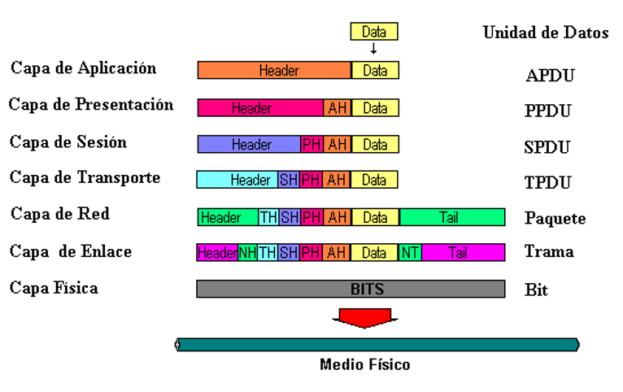
Exercici 1. Resolució
La SDU (Service Data Unit) correspon a la informació provinent de la capa veina un cop extretes les capceleres de la interficie i caceleres innecessàries per formar la PDU (Protocol Data Unit), on tindrem la SDU + la capcelera associada a la capa on estem.

Slide 14
Exercici 1. Resolució (II)
Anem una mica al detall…
SMTP (Simple Mail Transfer Protocol) i POP3 (Post Office Protocol) són protocols de la capa d’aplicació (recordeu el model TCP/IP?)
Si recordeu, els protocols treballen entre entitats parells (del mateix nivell).
SMTP: Enviament del correu
POP3: Recepció

Slide 15
Exercici 1. Resolució (III)
SMTP
upc.edu
ub.edu
Client
Servidor
Obrim connexió TCP/IP port 25
220 ub.edu Simple Mail Transfer Service ready
HELO upc.edu
250 OK
MAIL FROM: jordi@upc.edu
250 OK
RCPT TO: ferran@ub.edu
250 OK
DATA
354 start mail input, end with CR LF
Missatge (acabat en CR LF)
250 OK
QUIT
221 ub.edu tancant connexió
Message (acabat en CR LF)

Slide 16
Exercici 1. Resolució (IV)
Packet IP i Segment TCP
Capçalera TCP
Capçalera IP

Slide 17
Exercici 2
En un determinat protocol, la PDU de nivell N s’encapsula en vàries PDU’s de nivell N-1 (segmentació) en el node origen. Al node destí, les N-1 PDU’s s’agrupen en una única PDU de nivell N (agrupació). En la segmentació, és necessari que cada segment de nivell N-1 tingui una còpia de la capcelera del nivell N? En l’agrupació, és necessari que cada una de les PDU’s conservi les capceleres o es poden agrupar les dades en una única PDU de nivell N amb una única capcelera de nivell N? Raona les respostes.

Slide 18
Exercici 3
Indica les diferències i similituds entre la capa d'enllaç i la capa de Transport del model OSI.

Slide 19
Exercici 3. Resolució
En funció del tipus de protocol implementat les diferencies i similituds entre aquestes dues capes poden ser diversos i variats. Tot i això, a nivell general el que tenim és:
Similituds:
La capa d'enllaç i la capa de transport es realitzen control d'errors i control de flux.
Diferències:
La capa d'enllaç treballa entre nodes veins. El que es coneix com punt a punt. La capa de transport treballa entre els extrems, o el que s'anomena origen-destí.

Slide 20
Exercici 4
Feu una cerca per internet. Trobeu i expliqueu amb les vostres paraules les diferències entre les capes de Aplicació, presentació i sessió.

Slide 21
Exercici 5
Associa a quina capa pertanyen els següents protocols dins l'stack TCP/IP. Explica quin és el seu objectiu o funció.
SNMP, ARP, UDP, RIP, SSH, UDP, IEEE802.15.1

Slide 22
Exemples de sockets
Aquí podem fer servir algun dels programets tipus client servidor que vam fer l'any passat per la pràctica 1

Slide 23
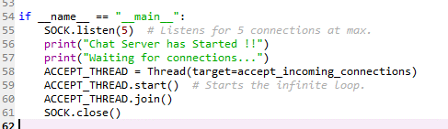
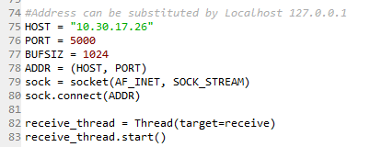
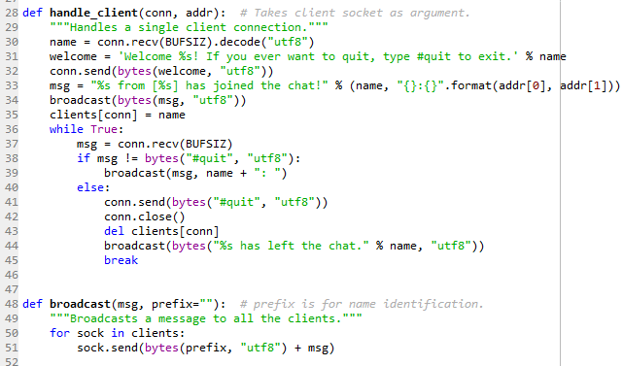
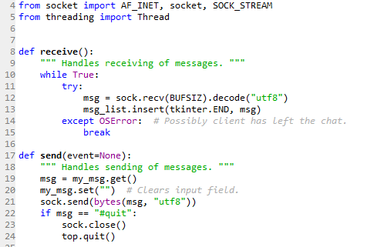
Exemples de sockets (II)
Servidor
Client

